Slide 1
Протокол HTTP

Slide 2
Содержание презентации по темам
Назначение протокола
Стандартизирующие документы
Формат заголовка, описание полей заголовка
Описание методов протокола и информации в них
Процедуры работы протокола
Применение протокола
Особенности протокола
Уязвимости протокола
Notes:
В нашей презентации речь пойдет о протоколе HTTP о его применении, его стандартах, особенностях и о путях обеспечения безопасности передачи данных по этому протоколу.

Slide 3
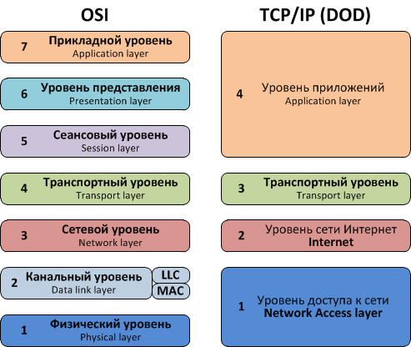
Назначение
HTTP
ICP
IP
Ethernet,Token Ring, Frame Relay ,ATM
HTTP (англ. HyperText Transfer Protocol — «протокол передачи гипертекста») — протокол прикладного уровня передачи данных (изначально — в виде гипертекстовых документов в формате «HTML», в настоящий момент используется для передачи произвольных данных).
Notes:
Что же такое протокол HTTP?
HyperText Transfer Protocol (HTTP) - это протокол высокого уровня (а именно, уровня приложений), обеспечивающий необходимую скорость передачи данных, требующуюся для распределенных информационных систем гипермедиа. HTTP используется проектом World Wide Web с 1990 года.
Практические информационные системы требуют большего, чем примитивный поиск, модификация и аннотация данных. HTTP/1.0 предоставляет открытое множество методов, которые могут быть использованы для указания целей запроса. Они построены на дисциплине ссылок, где для указания ресурса, к которому должен быть применен данный метод, используется Универсальный Идентификатор Ресурсов (Universal Resource Identifier - URI), в виде местонахождения (URL) или имени (URN). Формат сообщений сходен с форматом Internet Mail или Multipurpose Internet Mail Extensions (MIME-Многоцелевое Расширение Почты Internet).
HTTP/1.0 используется также для коммуникаций между различными пользовательскими просмотрщиками и шлюзами, дающими гипермедиа доступ к существующим Internet протоколам, таким как SMTP, NNTP, FTP, Gopher и WAIS. HTTP/1.0 разработан, чтобы позволять таким шлюзам через proxy серверы, без какой-либо потери передавать данные с помощью упомянутых протоколов более ранних версий.

Slide 4
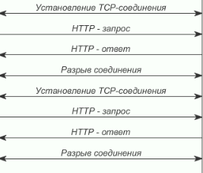
Принцип работы протокола HTTP
Сервер Порт:80
Клиент
Notes:
HTTP основывается на парадигме запросов/ответов. Запрашивающая программа (обычно она называется клиент) устанавливает связь с обслуживающей программой-получателем (обычно называется сервер) и посылает запрос серверу в следующей форме: метод запроса, URI, версия протокола, за которой следует MIME-подобное сообщение, содержащее управляющую информацию запроса, информацию о клиенте и, может быть, тело сообщения. Сервер отвечает сообщением, содержащим строку статуса (включая версию протокола и код статуса - успех или ошибка), за которой следует MIME-подобное сообщение, включающее в себя информацию о сервере, метаинформацию о содержании ответа, и, вероятно, само тело ответа. Следует отметить, что одна программа может быть одновременно и клиентом и сервером.

Slide 5
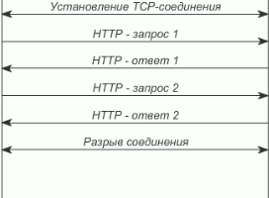
Сервер Порт:80
Клиент
Notes:
1 этап. Клиент (браузер) отправляют строку запроса (HTTP-запрос), которая создается по определенным правилам, и запрашивает нужную веб-страничку на сервере.
2 этап. Сервер принимает запрос и ищет у себя эту веб-страницу. По результатам этого поиска создается ответ клиенту (HTTP-ответ). Этот ответ тоже оформляется по определенным правилам.
Если все прошло успешно и страница найдена, то в этом ответе будет передан код нужной веб-страницы + дополнительная служебная информация.
Если произошел, какой-то сбой, то будет передан код ошибки и дополнительная служебная информация.

Slide 6
Посредники протокола HTTP
запрос
add=User
запрос
addr=User
запрос
addr=GW
запрос
ответ
ответ
ответ
ответ
Клиент
(User Agent)
Proxy
Get away
туннель
Сервер(Origin Server)
Notes:
Посредником называют незаинтересованную третью сторону, которой доверено довести до конца исполнение протокола. Не заинтересованность посредника означает, что ему безразличны как результат исполнения протокола, так и любой участник протокола. Участники протокола признают все действия посредника правильными.
Прокси - это транзитный сервер, перенаправляющий HTTP-трафик. Прокси-серверы используются для ускорения выполнения запросов путем кэширования веб-страниц. В локальной сети применяется как межсетевой экран и средство управления HTTP-трафиком (например, для блокирования доступа к некоторым ресурсам). В Интернете прокси часто используют для анонимизации запросов - в этом случае веб-сервер получает ip-адрес прокси-сервера, а не реального клиента. В современных браузерах можно задать целый список прокси и переключаться между серверами из этого списка по мере необходимости (обычно такая возможность доступна через расширения или плагины браузера).

Slide 7
запрос
add=User
запрос
addr=User
запрос
addr=GW
запрос
ответ
ответ
ответ
ответ
Клиент
(User Agent)
Proxy
Get away
туннель
Сервер(Origin Server)
Notes:
Шлюз(get away) располагается над сервером и при необходимости транслирует запросы в протокол более низкого уровня, поддерживаемый сервером.

Slide 8
запрос
add=User
запрос
addr=User
запрос
addr=GW
запрос
ответ
ответ
ответ
ответ
Клиент
(User Agent)
Proxy
Get away
туннель
Сервер(Origin Server)
Notes:
Туннель не изменяет передаваемых сообщений, а используется при передаче данных через посредника типа брандмауэра (firewall).

Slide 9
История протокола HTTP
Разработчиком протокола HTTP был британский учёный и сотрудник ЦЕРН Тим Бернерс-Ли- идеолог создания "всемирной паутины" (на фото слева). Работа над созданием протокола длилась около 2 лет и уже в марте 1991 года было начато использование протокола, как механизма для доступа к документам в Интернете и облегчения навигации посредством использования гипертекста.

Slide 10
История протокола HTTP
В мае 1996 года для практической реализации HTTP был выпущен информационный документ RFC 1945, послуживший основой для реализации большинства компонентов более поздней версии HTTP/1.0. И, наконец, в июне 1999 года была принята версия протокола HTTP/1.1, использующаяся и сегодня.

Slide 11
Стандартизирующие документы(RFC)
Спецификация: 1. «Синтаксис сообщений и маршрутизация» (RFC 7230) 2. «Семантика и содержание» [ RFC 7231 ] 3. «Условные запросы» [ RFC 7232 ] 4. «Запросы диапазона» [ RFC 7233 ] 5. «Кэширование» [ RFC 7234 ] 6. «Аутентификация» [ RFC 7235 ]
RFC

Slide 12
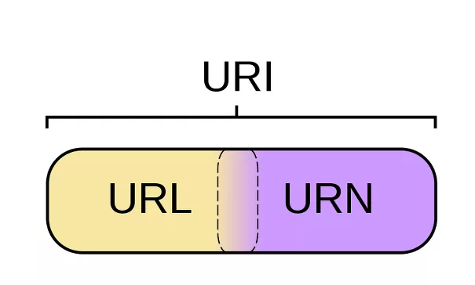
Универсальный индентификатор ресурсов URI
Серверы должны избегать использования URI длиннее 255 байт, так как некоторые старые клиенты или прокси-приложения не могут корректно работать с такими длинами
Notes:
URI известен под многими именами: WWW адрес, универсальный идентификатор документа (Universal Document Identifiers), универсальный идентификатор ресурса (Universal Resource Identifiers), и, наконец, универсальный локатор ресурса URL (Uniform Resource Locators; тождество URI и URL сомнительно, так как URL является частным случаем URI (примечание переводчика)) и универсальное имя ресурса (URN). Что касается HTTP, универсальный идентификатор ресурса представляет собой форматированную строку символов, которая идентифицирует имя, положение или какие-то еще характеристики ресурса.
Протокол HTTP не устанавливает каких-либо ограничений на длину URI. Серверы должны быть способны обрабатывать URI любых ресурсов, имеющих любую длину. Сервер должен выдать отклик 414 (Request-URI Too Long - URI запроса слишком длинен), если URI длиннее, чем может обработать сервер .

Slide 13
Формат сообщения
Стартовая строка
Заголовки
Пустая строка
Тело сообщения
Запросы и ответы используют один базовый формат сообщения,несмотря на различие в наборе символов и синтаксисе.
Notes:
Далее мы расскажем о формате сообщения потокола.
Каждое HTTP-сообщение состоит из трёх частей, которые передаются в указанном порядке:
Стартовая строка ( Starting line) — определяет тип сообщения;
Заголовки ( Headers) — характеризуют тело сообщения, параметры передачи и прочие сведения;
Тело сообщения ( Message Body) — непосредственно данные сообщения. Обязательно должно отделяться от заголовков пустой строкой.
Тело сообщения может отсутствовать, но стартовая строка и заголовок являются обязательными элементами. Исключением является версия 0.9 протокола, у которой сообщение запроса содержит только стартовую строку, а сообщения ответа только тело сообщения.
Для версии протокола 1.1 сообщение запроса обязательно должно содержать заголовок Host.

Slide 14
Формат сообщения.Стартовая строка
Request-Line для запросов
Status-Line для ответов
Стартовая строка
Заголовки
Пустая строка
Тело сообщения
Версия протокола
Пробел
Status-
Code
Пробел
Reason-
Phase
CRLF
Пример:HTTP/1.1 404 Not Found
Notes:
Cтартовая строка является обязательным элементом, так как указывает на тип запроса/ответа, заголовки и тело сообщения могут отсутствовать.
Стартовые строки различаются для запроса и ответа.
Строка запроса выглядит так:
Метод URI HTTP/Версия протокола
Пример запроса:
GET /web-programming/index.html HTTP/1.1
Стартовая строка ответа сервера имеет следующий формат:
HTTP/Версия КодСостояния

Slide 15
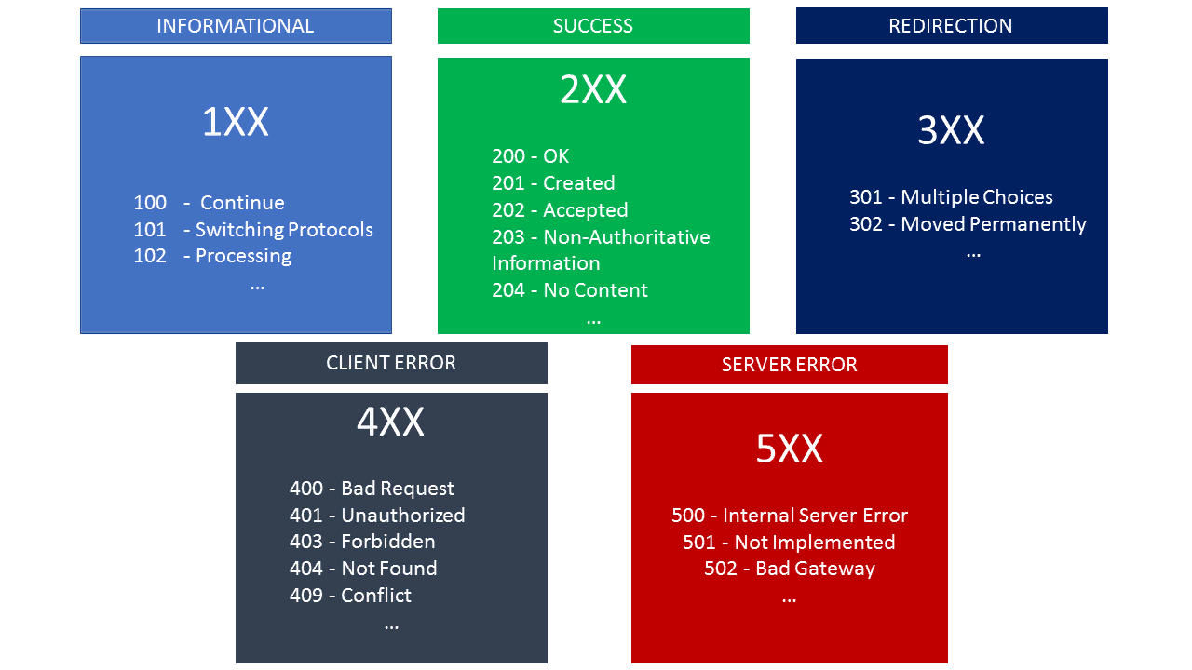
Коды состояния
Notes:
Немного поясним о том,что же такое коды состояния и для чего они нужны.
Код состояния HTTP — часть первой строки ответа сервера. Он представляет собой целое число из трёх десятичных цифр. Первая цифра указывает на класс состояния. За кодом ответа обычно следует отделённая пробелом поясняющая фраза на английском языке, которая разъясняет человеку причину именно такого ответа.
Для наглядности разберем небольшой диалог между сервером и клиентом.

Slide 16
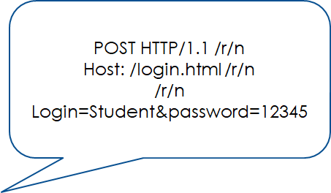
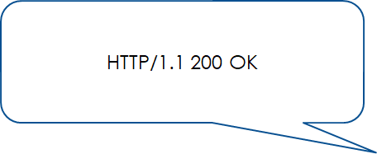
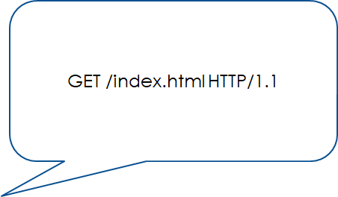
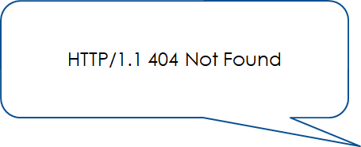
Коды состояния
клиент,браузер
Сервер
Notes:
-На запрос клиента сервер ответил сообщением с кодом 200 – успешная обработка запроса.
-Код 404 означает, что сервер не может найти данные по указанному запросу

Slide 17
Формат сообщения
Содержит информацию для обработки и маршрутизации сообщения.
Расположены в произвольном порядке
Стартовая строка
Заголовки
Пустая строка
Тело сообщения
Пример заголовка запроса
GET /other-19 HTTP/1.1
Host: www.scriptsite.ru
User-Agent: Mozilla/5.0 (Windows; U; Windows NT 6.0; ru; rv:1.9.1.5) Gecko/20091102 Firefox/3.5.5 (.NET CLR 3.5.30729)
Accept: text/html,application/xhtml+xml,application/xml;q=0.9,*/*;q=0.8
При этом первая строка является строкой запроса, все остальные строки — это и есть http-заголовки.
Notes:
Заголовок HTTP (HTTP Header) — это строка в HTTP-сообщении, содержащая разделённую двоеточием пару вида «параметр-значение». Формат заголовка соответствует общему формату заголовков текстовых сетевых сообщений ARPA (RFC 822). Как правило, браузер и веб-сервер включают в сообщения более чем по одному заголовку. Заголовки должны отправляться раньше тела сообщения и отделяться от него хотя бы одной пустой строкой (CRLF).
Название параметра должно состоять минимум из одного печатного символа (ASCII-коды от 33 до 126). После названия сразу должен следовать символ двоеточия. Значение может содержать любые символы ASCII, кроме перевода строки (CR, код 10) и возврата каретки (LF, код 13).
Пробельные символы в начале и конце значения обрезаются. Последовательность нескольких пробельных символов внутри значения может восприниматься как один пробел. Регистр символов в названии и значении не имеет значения (если иное не предусмотрено форматом поля).

Slide 18
Формат сообщения.Заголовки
Стартовая строка
Заголовки
Пустая строка
Тело сообщения
Основные заголовки
Заголовки запроса
Заголовки ответа
Заголовки сущности
Notes:
Все HTTP-заголовки разделяются на четыре основных группы:
General Headers (Основные заголовки) — должны включаться в любое сообщение клиента и сервера.
Request Headers (Заголовки запроса) — используются только в запросах клиента.
Примеры:
Referer: http://www.example.com/ — полный URI к корню сайта.
Response Headers (Заголовки ответа) — присутствуют только в ответах сервера.Список поддерживаемых методов всего сервера или конкретного ресурса. Посылается сервером вместе со статусами 405 и 501, а также в ответе на метод OPTIONS.
Пример: Allow: GET, HEAD, OPTIONS
Entity Headers (Заголовки сущности) — сопровождают каждую сущность сообщения.
Сущности (entity, в переводах также встречается название “объект”) — это полезная информация, передаваемая в запросе или ответе. Сущность состоит из метаинформации (заголовки) и непосредственно содержания (тело сообщения).
В отдельный класс заголовки сущности выделены, чтобы не путать их с заголовками запроса или заголовками ответа при передаче множественного содержимого (multipart/*). Заголовки запроса и ответа, как и основные заголовки, описывают всё сообщение в целом и размещаются только в начальном блоке заголовков, в то время как заголовки сущности характеризуют содержимое каждой части в отдельности, располагаясь непосредственно перед её телом.

Slide 19
Описание полей заголовка
Каждое из полей заголовков имеет формат: “имя_поля” : “значение_поля”
Имена полей не зависят от регистра. HTTP допускает объединение нескольких полей заголовка, имеющих одно имя. “имя_поля” : “значение1” , “значение2”
Поля заголовка делятся на:
Общие поля заголовка (Connection, Date и др.)
Поля заголовка запроса (Accept, Expect и др.)
Поля заголовка отклика (Age, Server и др.)
Поля заголовка тела (Allow, Content-Location и др.)
Например для Content-Location: Content-Location: images/1234.gif. -Содержит URI тела сообщения, когда он отличен от URI запроса.

Slide 20
Формат сообщения.Тело сообщения
Стартовая строка
Заголовки
Пустая строка
Тело сообщения
Не всегда присутствует в сообщении.
Содержит данные,передаваемые в сообщении.
В качестве данных может быть текст в формате HTML/XML изображения, файлы и др
Notes:
Тело HTTP сообщения (message-body), если оно присутствует, используется для передачи сущности, связанной с запросом или ответом. Тело сообщения (message-body) отличается от тела сущности (entity-body) только в том случае, когда при передаче применяется кодирование, указанное в заголовке Transfer-Encoding. В остальных случаях тело сообщения идентично телу сущности.
Заголовок Transfer-Encoding должен отправляться для указания любого кодирования передачи, примененного приложением в целях гарантирования безопасной и правильной передачи сообщения. Transfer-Encoding - это свойство сообщения, а не сущности, и оно может быть добавлено или удалено любым приложением в цепочке запросов/ответов.
Присутствие тела сообщения в запросе отмечается добавлением к заголовкам запроса поля заголовка Content-Length или Transfer-Encoding. Тело сообщения (message-body) может быть добавлено в запрос только когда метод запроса допускает тело объекта (entity-body).
Все ответы содержат тело сообщения, возможно нулевой длины, кроме ответов на запрос методом HEAD и ответов с кодами статуса 1xx (Информационные), 204 (Нет содержимого, No Content), и 304 (Не модифицирован, Not Modified).

Slide 21
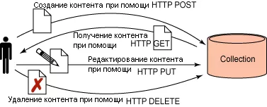
Описание методов протокола
Notes:
Стандарт HTTP 1.1 насчитывает восемь методов, но набор методов может быть расширен, хотя и не будет поддерживаться другими HTTP приложениями, которые полностью соответствую букве стандарта. Каждый HTTP запрос должен содержать метод.
HTTP методы запроса делятся на идемпотентные и безопасные методы. Дадим короткую справку: идемпотентные методы в HTTP должны при большом количестве идентичных HTTP запросах иметь такой же эффект, как и при одном единственном запросе, но в то же время ответ HTTP сервера не обязательно должен быть тем же самым. Вот такое вот противоречие.

Slide 22
Группы методов
OPTIONS - Используется для определения возможностей веб-сервера или параметров соединения для конкретного ресурса. В ответ серверу следует включить заголовок Allow со списком поддерживаемых методов. Также в заголовке ответа может включаться информация о поддерживаемых расширениях.
GET - Используется для запроса содержимого указанного ресурса. С помощью метода GET можно также начать какой-либо процесс. В этом случае в тело ответного сообщения следует включить информацию о ходе выполнения процесса.
HEAD - Аналогичен методу GET, за исключением того, что в ответе сервера отсутствует тело. Запрос HEAD обычно применяется для извлечения метаданных, проверки наличия ресурса и чтобы узнать, не изменился ли он с момента последнего обращения.
POST - Применяется для передачи пользовательских данных заданному ресурсу, с помощью метода POST обычно загружаются файлы на сервер.
PUT - Применяется для загрузки содержимого запроса на указанный в запросе URI.
PATCH - Аналогично PUT, но применяется только к фрагменту ресурса.
DELETE - Удаляет указанный ресурс.
TRACE - Возвращает полученный запрос так, что клиент может увидеть, какую информацию промежуточные серверы добавляют или изменяют в запросе.
CONNECT - Преобразует соединение запроса в прозрачный TCP/IP-туннель, обычно чтобы содействовать установлению защищённого SSL-соединения через нешифрованный прокси.
Notes:
На данном слайде представлен перечень всех методов используемых в протоколе HTTP. Далее мы разберем к какому типу относится каждый из них.

Slide 23
Описание методов протокола.
Notes:
Давайте посмотрим на разницу между HTTP методами. Сперва рассмотрим безопасные методы. HTTP стандарт четко говорит о том, что программа, которая работает с сетью интернет, представляет пользователя, поэтому она должна информировать пользователя о любых действиях, которые происходят и которые он может произвести, но которые могут иметь непредсказуемые значения для самого пользователя или для других лиц. Другими словами: ваш браузер должен информировать вас о любых действия во время HTTP соединения. Это не всегда так, но, по крайней мере, так сказано в стандарте протокола HTTP 1.1.

Slide 24
Описание методов протокола.
Безопасные HTTP методы (Safe method HTTP)
Метод GET в HTTP используется для получения информации от сервера по заданному URI (URI в HTTP). Запросы клиентов, использующие метод GET должны получать только данные и не должны никак влиять на эти данные.
HTTP метод POST используется для отправки данных на сервер, например, из HTML форм, которые заполняет посетитель сайта.
HTTP метод PUT используется для загрузки содержимого запроса на указанный в этом же запросе URI.
HTTP метод HEAD работает точно так же, как GET, но в ответ сервер посылает только заголовки и статусную строку без тела HTTP сообщения.
HTTP метод DELETE удаляет указанный в URI ресурс.
Notes:
На данный момент принято соглашение о том, что HTTP методы GET и HEAD никогда не должны иметь иного значения, кроме загрузки, поэтому данные HTTP методы нужно рассматривать, как безопасные, это требование HTTP. Поэтому ваш браузер, когда используются методы POST, PUT или DELETE предупреждает вас о том, что может произойти потенциально опасное действие и спрашивает: нужно ли его выполнить.

Slide 25
Описание методов протокола.
Идемпотентные HTTP методы (Idempotent Methods HTTP)
HTTP метод OPTIONS используется для получения параметров текущего HTTP соединения.
HTTP метод TRACE создает петлю, благодаря которой клиент может увидеть, что происходит с сообщением на всех узлах передачи
Метода GET в HTTP используется для получения информации от сервера по заданному URI (URI в HTTP). Запросы клиентов, использующие метод GET должны получать только данные и не должны никак влиять на эти данные.
HTTP метод PUT используется для загрузки содержимого запроса на указанный в этом же запросе URI.
HTTP метод HEAD работает точно так же, как GET, но в ответ сервер посылает только заголовки и статусную строку без тела HTTP сообщения.
HTTP метод DELETE удаляет указанный в URI ресурс.
Notes:
Мы уже вкратце объяснили суть идемпотентных HTTP методов: при использование таких методов побочные эффекты одинаковы как в случае однократного запроса, так и в случае многократного повторения одного и того же запроса, т.е. нагрузка одинакова, но HTTP ответ от сервера может поступать каждый раз разный. К идемпотентным методам относятся следующие HTTP методы: GET, HEAD, PUT и DELETE. Так же эффектом идемпотентности обладают HTTP методы OPTIONS и TRACE.

Slide 26
Описание методов протокола.OPTIONS
запрос пользователя
ответ сервера
Notes:
Рассмотрим несколько методов протокола HTTP более подробно,начнем с метода OPTIONS.
HTTP метод OPTIONS используется для получения параметров HTTP соединения и другой служебной информации. Обратите внимание на то, что метод OPTIONS дает возможность запросить параметры для конкретного ресурса, указанного в URI. Особенность HTTP метода OPTIONS заключается в том, что он не производит никаких действий с самим ресурсом (если браузер будет использовать метод OPTIONS, то он даже не станет загружать страницу).
Сервер отвечает на запрос с методом OPTIONS только опциями соединения, например он посылает поля заголовков Allow, но не пошлет Content-Type, ответы сервера на запросы с методом OPTIONS не кэшируются. Если в качестве URI указана звездочка «*», то параметры соединения передаются для сервера в целом, а не для какого-то конкретного URL. Этот метод не самый безопасный для HTTP сервера, поэтому зачастую клиенты его не могут применять из-за настроек безопасности.

Slide 27
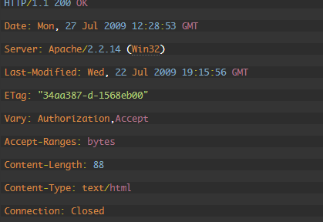
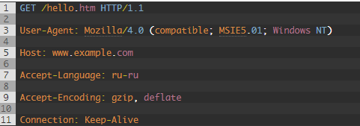
Описание методов протокола.GET
ответ сервера
запрос пользователя
Notes:
HTTP метод GET позволяет получать информацию с HTTP сервера. Информация, получаемая от сервера может быть любой, главное, чтобы она была в форме HTTP объекта, доступ к информации при использовании метода GET осуществляется через URI. Часто бывает так, что HTTP метод GET обращается к какому-то коду, а не к конкретной страницы (все CMS генерируют контент налету), поэтому метод GET работает так, что мы получаем не исходный код, который генерирует текст, а сам текст.
HTTP метод GET бывает двух видов: условный метод GET и частичный метод GET. Давайте сперва посмотрим на условный метод GET. Когда используется условный HTTP метод GET, то к HTTP сообщению добавляются следующие поля заголовков: If-Modified-Since, If-Unmodified-Since, If-Match, If-None-Match, или If-Range. Значение таких полей является какое-либо условие и если это условие выполняется, то происходит передача объекта, который хранится по указанному URI, если же условие не выполняется, то и сервер не передает никаких данных. Условный HTTP метод GET предназначен для уменьшения нагрузки на сеть.

Slide 28
Преимущества и недостатки протокола
Преимущества:
простота реализации
гибкость и расширяемость
распространенность
Notes:
Описание методов , алгоритма работы,формата сообщений это еще не все характеристики протокола. Так же любой протокол имеет ряд преимуществ и недостатков, о них и пойдет дальше наша речь.
Достоинства:
Простота. Протокол HTTP позволяет легко создавать необходимые клиентские приложения.
Расширяемость. Исходные возможности протокола можно расширить, внедрив свои собственные заголовки, с помощью которых можно добиться необходимой функциональности, которая может потребоваться при решении специфических задач. Совместимость с другими серверами и клиентами от этого никак не пострадает: они будут игнорировать неизвестные им заголовки.
Распространённость. Протокол поддерживается в качестве клиента многими программами и есть возможность выбирать среди хостинговых компаний с серверами HTTP. По этой причине протокол широко используют для решения различных задач. Кроме этого, существует документация на многих языках, что существенно облегчает работу с протоколом.

Slide 29
Преимущества и недостатки протокола
Преимущества:
простота реализации
гибкость и расширяемость
распространенность
Недостатки:
отсутствие механизма обнаружения ошибок
отсутствие распределенности
Notes:
Недостатки:
Отсутствие "навигации". У протокола HTTP отсутствуют в явном виде средства навигации среди ресурсов сервера. Например, клиент не может явным образом запросить список доступных файлов, как в протоколе FTP. Полностью эта проблема решена в расширяющем HTTP протоколе WebDAV с помощью добавленного метода PROPFIND. Данный метод позволяет не только получить дерево каталогов, но и список параметров каждого ресурса.
Отсутствие поддержки распределённости. Изначально протокол HTTP разрабатывался для решения типичных бытовых задач, где само по себе время обработки запроса должно занимать незначительное время или вовсе не приниматься в расчёт. Однако со временем стало очевидно, что при промышленном использовании с применением распределённых вычислений при высоких нагрузках на сервер протокол HTTP оказывается непригоден. В связи с этим с 1998 году был предложен альтернативный протокол HTTP-NG (англ. HTTP Next Generation), но этот протокол до сих пор находится на стадии разработки.

Slide 30
Процедуры работы протокола
Сервер Порт:80
Клиент
Notes:
Разобрав плюсы,минусы и особенности протокола ,предлагем вам вернутся к главному вопросу, как же работает протокол http. Рассмотрим его работу поэтапно.
1 этап. Клиент (браузер) отправляют строку запроса (HTTP-запрос), которая создается по определенным правилам, и запрашивает нужную веб-страничку на сервере.
2 этап. Сервер принимает запрос и ищет у себя эту веб-страницу. По результатам этого поиска создается ответ клиенту (HTTP-ответ). Этот ответ тоже оформляется по определенным правилам.
Если все прошло успешно и страница найдена, то в этом ответе будет передан код нужной веб-страницы + дополнительная служебная информация.
Если произошел, какой-то сбой, то будет передан код ошибки и дополнительная служебная информация.

Slide 31
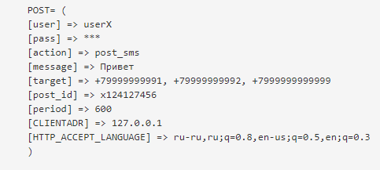
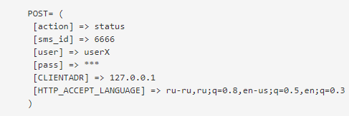
Пример использования
Получение данных сообщения id=6666
Получение данных сообщения id=6666
Отправка одного сообщения по адресатам
Notes:
Самый яркий пример использования протокола-это передача данных через сеть Интернет.
Все веб-приложения работают на основе протокола HTTP. Протокол HTTP передает текстовую информацию и работает в режиме "запрос-ответ.

Slide 32
Особенности протокола. TCP
Internet IP
HTTP по TCP
HTTP по TCP
HTTP клиент,браузер
Server
В отличие от других протоколов HTTP устанавливает отдельную TCP-сессию на каждый запрос, но в более поздних версиях протокола было разрешено делать несколько запросов в ходе одной TCP-сессии.
Notes:
Так же, каждый протокол имеет ряд особенностей, первая особенность протокола HTTP,состоит в том,что
для поддержки авторизованного доступа в протоколе HTTP используются cookies - небольшие фрагменты данных, отправленные веб-сервером и хранимые на компьютере пользователя. Веб-клиент, браузер, при попытке открыть страницу соответствующего сайта пересылает этот фрагмент данных веб-серверу в виде HTTP-запроса. Применяется для сохранения данных на стороне пользователя, на практике обычно используется для:
аутентификации пользователя;
хранения персональных предпочтений и настроек пользователя;
отслеживания состояния сессии доступа пользователя;
ведения статистики о пользователях.
Такой способ авторизации позволяет сохранить сессию даже после перезагрузки клиента и сервера.

Slide 33
Особенности протокола. Заголовок Content-Type
Данный заголовок предназначен для идентификации типа передаваемых данных. При этом заголовок Content-type использует переменную окружения CONTENT_TYPE. Обычно для этого заголовка указывается значение application/x-www-form-urlencoded. Таким образом, указывается формат, в котором все управляющие символы (т.е. символы, не являющиеся алфавитно-цифровыми) специально кодируются.
Это тот самый формат передачи, который используется методами GET и POST.
Notes:
Ещё одной особенностью протокола HTTP перед тем, как передать сами данные, передаёт заголовок "Content-Type: тип/подтип", позволяющую клиенту однозначно определить, каким образом обрабатывать присланные данные. Тогда как при доступе к данным по FTP или по файловым протоколам тип файла (точнее, тип содержащихся в нём данных) определяется по расширению имени файла, что не всегда удобно.

Slide 34
Уязвимость протокола. HTTPS
Notes:
Далее наш разговор пойдет об обеспечении безопасности передачи информации.
Для этих целей был разработан протокол HTTPS.
HTTPS ( HyperText Transfer Protocol Secure) — расширение протокола HTTP для поддержки шифрования в целях повышения безопасности. Данные в протоколе HTTPS передаются поверх криптографических протоколов SSLили TLS. В отличие от HTTP с TCP-портом 80, для HTTPS по умолчанию используется TCP-порт 443.
Протокол был разработан компанией Netscape Communications для браузера Netscape Navigator в 1994 году.
HTTPS не является отдельным протоколом. Это обычный HTTP, работающий через шифрованные транспортные механизмы SSL и TLS. Он обеспечивает защиту от атак, основанных на прослушивании сетевого соединения — от снифферских атак и атак типа man-in-the-middle, при условии, что будут использоваться шифрующие средства и сертификат сервера проверен и ему доверяют.
Традиционно на одном IP-адресе может работать только один HTTPS сайт. Для работы нескольких HTTPS-сайтов с различными сертификатами применяется расширение TLS под названием Server Name Indication (SNI).

Slide 35
Принцип работы HTTPS
шифрование с открытым ключом
Сеть
защищенная
соединением
https
клиент,браузер
Сервер
Notes:
Через веб-браузер , электронную почту и другие сервера коммуникации пользователь отправляет данные на защищенный сервер. При отправке сообщение шифруется с помощью открытого ключа. Открытым он называется, потому что доступен всем пользователям

Slide 36
Принцип работы HTTPS
дешифрование с закрытым ключом
шифрование с открытым ключом
Сеть
защищенная
соединением
https
клиент,браузер
Защищенный сервер
злоумышленник
Notes:
Данные передаются по сети по защищенному соединению https в зашифрованном виде. И только получатель, обладающий одним единственным закрытым ключом,может открыть закодированный текст.

